Slide 1


POLÍTICAS SOCIOLABORALES Y DE EMPLEO
Sesión 5 – La Curva de Beveridge: Flujos, Emparejamiento y Cierre de Tema 1
Lunes 28 / Martes 29 de septiembre de 2026 · Código 102023 · Manuel A. Hidalgo Pérez
Grado en Relaciones Laborales y Recursos Humanos · Doble Grado en Derecho y RRLL-RRHH

Slide 2

ORGANIZACIÓN DOCENTE
Estructura de la Sesión 5 (90 min / 120 min)
Modelo Pedagógico de Innovación en 5 Fases y Cierre Definitivo de Tema 1
15 MIN
1. Noticia y Sondeo
Récord histórico de 155.000 vacantes y 2,6 M de parados en España.
Microdatos EPA sobre la anatomía del desajuste: edad y nivel educativo en parados de larga duración.
25 MIN
2. Dinámica de Flujos
El desempleo como balance dinámico: entradas (s) vs salidas (f).
Formalización matemática de u* = s/(s+f) y la función de emparejamiento m = A·U^α·V^(1-α).
30/60 MIN
3. Curva de Beveridge
Geometría UV: movimientos a lo largo (ciclo) vs desplazamientos de la curva (mismatch).
Evidencia España 1980-2024: por qué la ineficiencia explicó 31% del empleo y 55% del PIB.
20 MIN
4. Taller, Reto y EPD
Simulación interactiva con la micro-app móvil en rol de Analistas.
Reto individual manuscrito en papel (10 min), subida con QR y lanzamiento del Caso 1 de EPD (Emplea-T).
Políticas Sociolaborales y de Empleo · Grado en RRLL y RRHH / Doble Grado DER-RRLL · UPO
2 / 17

Slide 3

BLOQUE 1 · NOTICIA DEL DÍA Y SONDEO (15 MIN)
La Paradoja de las 155.000 Vacantes sin Cubrir
Choque empírico de apertura y diagnóstico interactivo de prejuicios en Microsoft Forms
TITULAR ECONÓMICO REAL · EXPANSIÓN / CINCO DÍAS
«Las empresas declaran más de 155.000 vacantes sin cubrir mientras el desempleo supera los 2,6 millones: hostelería, construcción, transporte y tecnología alertan de un bloqueo estructural»
• Choque Empírico: España encabeza el desempleo en la Unión Europea (11,3% frente al 6,0% de media comunitaria), pero paralelamente registra el récord histórico de puestos de trabajo vacantes (INE-ETCL).
• El Enigma Técnico: Si el modelo competitivo básico asume que el mercado se vacía con el salario, ¿por qué no se cubren las vacantes? ¿Falta demanda o falla el emparejamiento?
Escanea con tu móvil (@alu.upo.es)
4 hipótesis a debate en clase
Políticas Sociolaborales y de Empleo · Grado en RRLL y RRHH / Doble Grado DER-RRLL · UPO
3 / 17

Slide 4
BLOQUE 1 · CHOQUE EMPÍRICO Y DIAGNÓSTICO
Las Dos Caras de la Paradoja Laboral Española
Microdatos oficiales: por qué las vacantes y los desempleados no se encuentran
1. EL LADO DEL DESEMPLEO (2,6 M)
• Paro Estructural y Duración: El 36% de los desempleados lleva más de 12 meses en búsqueda activa (Parados de Larga Duración · PLD).
• Concentración por Perfiles: Fuerte concentración en mayores de 45 años y personas con baja cualificación (máximo ESO o primaria).
2. EL LADO DE LAS VACANTES (155.000)
• Sectores en Tensión Crítica: Hostelería y restauración, transporte y logística, construcción técnica, sanidad/cuidados y desarrollo TIC.
• Desajuste de Requisitos: Las empresas exigen perfiles específicos (carnés profesionales, idiomas, competencias digitales o turnos rotativos).
💡 INSIGHT FUNDAMENTAL (EPÍGRAFE 6):
El desempleo no es homogéneo ni se resuelve con gasto generalizado: si el problema es de desajuste formativo o intermediación ineficiente, inyectar demanda agregada creará inflación sin cubrir las vacantes.
Políticas Sociolaborales y de Empleo · Grado en RRLL y RRHH / Doble Grado DER-RRLL · UPO
4 / 17

Slide 5
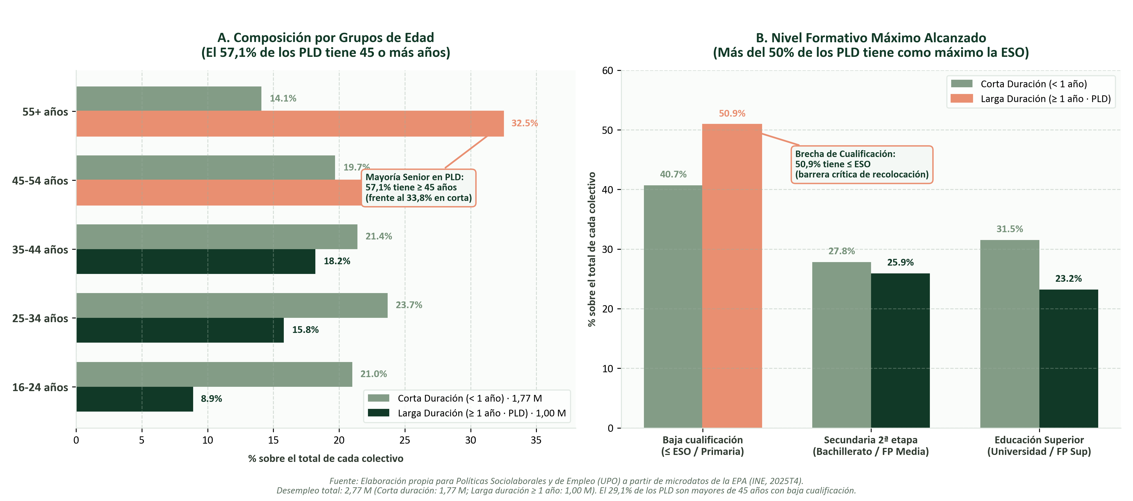
BLOQUE 1 · EVIDENCIA EMPÍRICA Y MICRODATOS EPA
Radiografía del Desajuste: El Perfil del Paro de Larga Duración
Microdatos de la EPA (INE, 2025T4): la concentración senior y formativa en el desempleo de larga duración (PLD)
CLAVES DEL DESAJUSTE (EPA)
• 1 Millón de PLD (36,0%):
Casi 1 millón de desempleados lleva más de 12 meses buscando empleo (y 583.000 llevan más de 2 años atrapados en histéresis).
• Concentración Senior (57,1%):
El 57,1% de los parados de larga duración tiene 45 o más años (frente a solo el 33,8% en el paro de corta duración).
• Barrera Formativa (50,9%):
El 50,9% de los PLD tiene como nivel máximo la ESO o estudios primarios incompletos.
• Doble Cerrojo: El 29,1% reúne simultáneamente edad senior y baja formación, impidiendo el encaje con las vacantes técnicas.
Políticas Sociolaborales y de Empleo · Grado en RRLL y RRHH / Doble Grado DER-RRLL · UPO
5 / 17

Slide 6
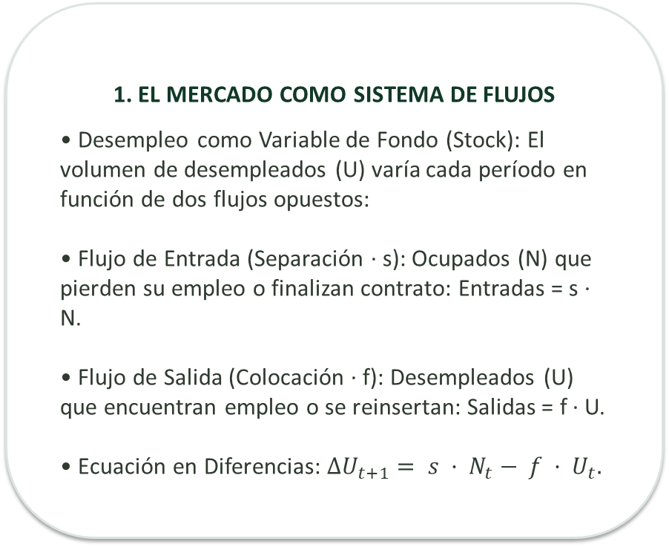
BLOQUE 2 · MINI-LECCIÓN CONCEPTUAL (25 MIN)
Dinámica de Flujos y Tasa Natural Estacionaria
Epígrafe 6.0 oficial: el mercado laboral como un balance continuo de entradas y salidas
1. EL MERCADO COMO SISTEMA DE FLUJOS
• Desempleo como Variable de Fondo (Stock): El volumen de desempleados (U) varía cada período en función de dos flujos opuestos:
• Flujo de Entrada (Separación · s): Ocupados (N) que pierden su empleo o finalizan contrato: Entradas = s · N.
• Flujo de Salida (Colocación · f): Desempleados (U) que encuentran empleo o se reinsertan: Salidas = f · U.
• Ecuación en Diferencias: $ΔU_{t+1}= s · N_{t}− f · U_{t}.$
2. DERIVACIÓN DEL EQUILIBRIO ESTACIONARIO
• Condición de Estado Estacionario (ΔU = 0): Las entradas igualan a las salidas: s · N = f · U.
• Población Activa Total: L = N + U ➔ N = L - U.
• Sustituyendo: s · (L - U) = f · U ➔ s·L - s·U = f·U.
• Despejando la Tasa Natural u* = U / L:
u* = s / (s + f)
• Las Dos Únicas Palancas de Política:
1. Reducir s: reducir la rotación laboral injustificada.
2. Aumentar f: modernizar intermediación y formación.
Políticas Sociolaborales y de Empleo · Grado en RRLL y RRHH / Doble Grado DER-RRLL · UPO
6 / 17

Slide 7
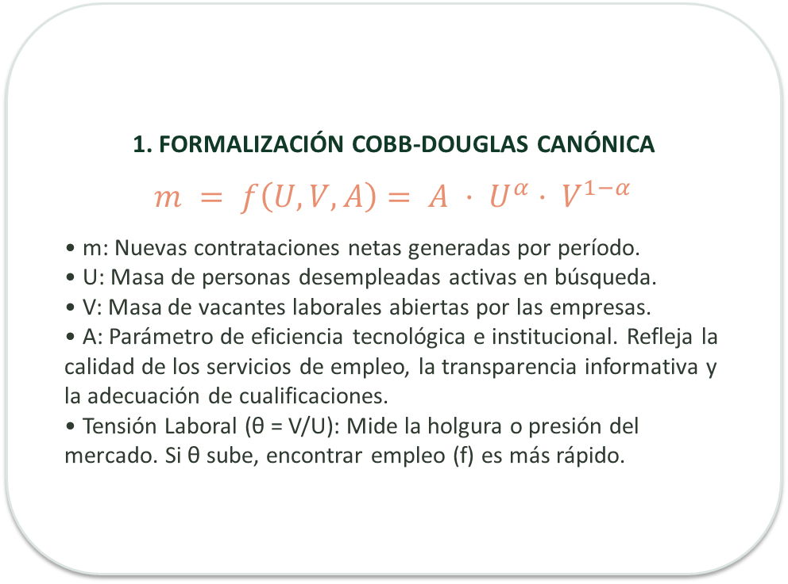
BLOQUE 2 · MINI-LECCIÓN CONCEPTUAL
La Función de Emparejamiento (Matching Function)
Epígrafe 6.1 oficial: modelización microeconómica de las contrataciones laborales
1. FORMALIZACIÓN COBB-DOUGLAS CANÓNICA
$$m = f\left(U, V, A\right)= A · U^{α}· V^{1−α}$$
• m: Nuevas contrataciones netas generadas por período.
• U: Masa de personas desempleadas activas en búsqueda.
• V: Masa de vacantes laborales abiertas por las empresas.
• A: Parámetro de eficiencia tecnológica e institucional. Refleja la calidad de los servicios de empleo, la transparencia informativa y la adecuación de cualificaciones.
• Tensión Laboral (θ = V/U): Mide la holgura o presión del mercado. Si θ sube, encontrar empleo (f) es más rápido.
2. LA METÁFORA DE LA PISTA DE BAILE
• Las Personas en la Barra: Desempleados buscando pareja de baile adecuada.
• Los Huecos Libres en la Pista: Vacantes de empleo disponibles esperando ocuparse.
• ¿Por qué no bailan? Si la música no encaja con los pasos que dominan (skills mismatch), si no hay luz para verse (asimetría de información) o si el coste de moverse es alto (barreras geográficas), la pista seguirá llena de huecos y la barra llena de personas solas.
Políticas Sociolaborales y de Empleo · Grado en RRLL y RRHH / Doble Grado DER-RRLL · UPO
7 / 17

Slide 8
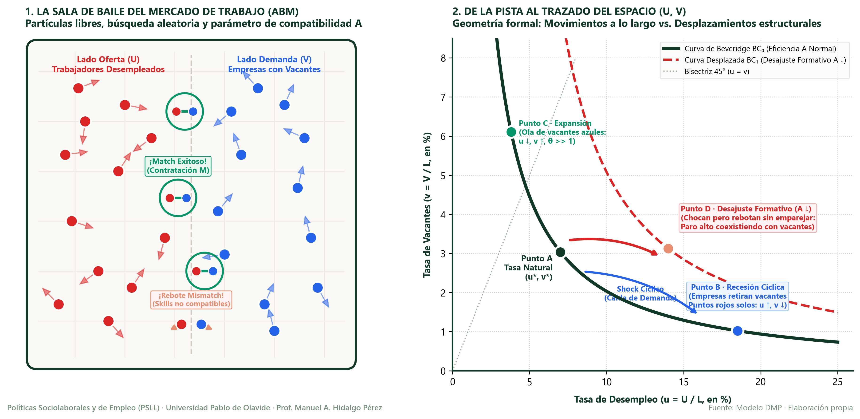
BLOQUE 2 · MODELIZACIÓN Y ESPACIO UV
De la Pista de Baile a la Curva de Beveridge
Epígrafe 6.1–6.2 oficial: cómo las micro-interacciones de la pista trazan la curva macroeconómica
Mecanismo Causal de Agregación (De la Micro a la Macro):
• En Recesión, las empresas retiran vacantes y los parados quedan solos en la sala (movimiento a lo largo, u ↑, v ↓). Con desajuste formativo (A ↓), la pista se llena de puntos que chocan y rebotan sin emparejarse (desplazamiento hacia fuera).
Políticas Sociolaborales y de Empleo · Grado en RRLL y RRHH / Doble Grado DER-RRLL · UPO
8 / 17

Slide 9

BLOQUE 4 · LABORATORIO ACTIVO Y SIMULADOR (20 MIN)
Simulador Móvil: Curva de Beveridge y Emparejamiento
Misión técnica interactiva: rol de Analistas de la Consejería de Empleo desde el smartphone
MISIÓN TÉCNICA · GABINETE DE LA CONSEJERÍA DE EMPLEO
1. Apertura de la App en el Móvil: Escanear el código QR contiguo para abrir el simulador interactivo en HTML5 Canvas.
2. Experimento 1 (Ciclo vs Estructura): Mover el control de Demanda Agregada manteniendo A constante. Comprobar cómo la economía se desplaza a lo largo de la curva UV.
3. Experimento 2 (Shock de Desajuste): Activar el escenario de Skills Mismatch y caída de A. Observar cómo la curva entera se desplaza hacia el exterior.
4. Cumplimentar en parejas la Hoja de Laboratorio Activo.
ACCESO DIRECTO A LA MICRO-APP
Simulador Beveridge & DMP
mhidper.github.io/micro_apps
(Simulador interactivo · 15 min)
Políticas Sociolaborales y de Empleo · Grado en RRLL y RRHH / Doble Grado DER-RRLL · UPO
13 / 17

Slide 10
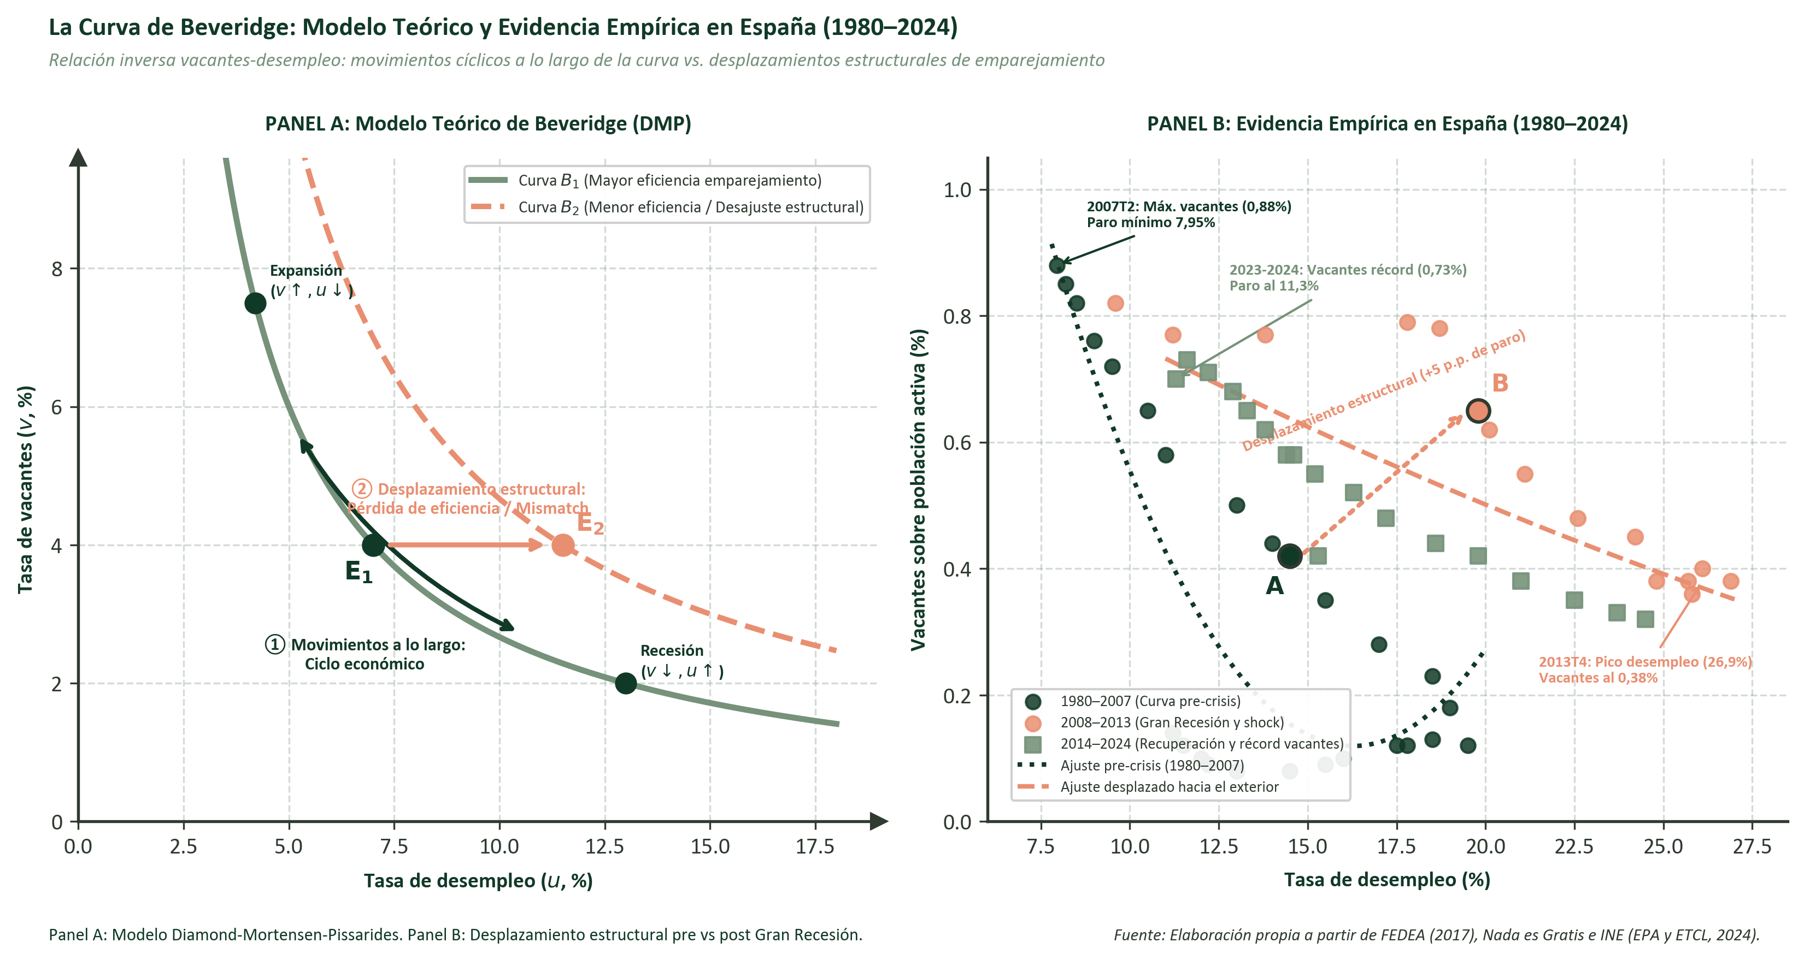
BLOQUE 3 · EVIDENCIA EMPÍRICA (AMPLIACIÓN L1)
La Curva de Beveridge en España (1980–2024)
Figura 1.9 oficial de los apuntes: análisis de las tres fases históricas macroeconómicas
Políticas Sociolaborales y de Empleo · Grado en RRLL y RRHH / Doble Grado DER-RRLL · UPO
11 / 17

Slide 11
BLOQUE 3 · TEORÍA Y DIAGNÓSTICO
Geometría de Beveridge: Movimientos vs. Desplazamientos
Epígrafe 6.2 oficial: la distinción analítica entre ciclo económico y desajuste estructural
1. MOVIMIENTOS A LO LARGO DE LA CURVA
• Causa Exclusiva: Shocks del Ciclo Económico (fluctuaciones de Demanda Agregada).
• Fase de Recesión: La caída de ventas hace que las empresas congelen vacantes y destruyan empleo: movimiento hacia abajo y a la derecha (u ↑, v ↓).
• Fase de Expansión: Aumenta la actividad, se publican más ofertas y se absorben parados: movimiento hacia arriba y a la izquierda (u ↓, v ↑).
• Pendiente Negativa: Relación inversa natural.
2. DESPLAZAMIENTOS DE LA CURVA
• Causa Exclusiva: Cambios Estructurales en la Eficiencia del Emparejamiento (A).
• Desplazamiento Hacia el Exterior (BC1 ➔ BC2):
- Para una MISMA tasa de vacantes, hay MUCHO MÁS desempleo.
- Síntoma de desajuste formativo (skills mismatch), ineficiencia en el SAE/SEPE o histéresis.
• Desplazamiento Hacia el Origen (BC2 ➔ BC1):
- Aumento de la eficiencia (A ↑): mejor orientación, formación dual y digitalización.
Políticas Sociolaborales y de Empleo · Grado en RRLL y RRHH / Doble Grado DER-RRLL · UPO
9 / 17

Slide 12
BLOQUE 3 · INTERPRETACIÓN ECONÓMICA
Puntos Notables en la Curva de Beveridge
Epígrafe 6.3 oficial: equilibrio natural (Punto A) vs. desequilibrios macroeconómicos
PUNTO A · TASA NATURAL
Sobre la Bisectriz (u = v)
La tasa de desempleo coincide con la de vacantes.
Todo el desempleo observado es puramente friccional o de reasignación saludable; no hay componente cíclico.
Es el punto de referencia de equilibrio ideal para los responsables de política.
PUNTO B · RECESIÓN SEVERA
Bajo la Bisectriz (u > v)
La tasa de desempleo supera ampliamente a la de vacantes ofertadas.
Existe un fuerte componente de desempleo involuntario keynesiano por insuficiencia de demanda agregada.
Requiere políticas macroeconómicas y estabilizadores.
PUNTO C · SOBRECALENTAMIENTO
Sobre la Bisectriz (u < v)
La tasa de vacantes supera al desempleo disponible en la economía.
Tensión crítica (θ >> 1): las empresas no encuentran mano de obra.
Riesgo de presiones salariales inflacionistas según la Curva de Phillips aceleracionista.
Políticas Sociolaborales y de Empleo · Grado en RRLL y RRHH / Doble Grado DER-RRLL · UPO
10 / 17

Slide 13
BLOQUE 3.5 · EVIDENCIA EMPÍRICA (AMPLIACIÓN L1)
La Curva de Beveridge en España (1980–2024)
Figura 1.9 oficial de los apuntes: análisis de las tres fases históricas macroeconómicas
TRES FASES HISTÓRICAS (PANEL B)
1. Fase 1 (1980–2007 · Pre-Crisis):
Curva relativamente estable y próxima al origen, anclada en el Punto A. Funcionamiento eficiente.
2. Fase 2 (2008–2013 · Gran Recesión):
Desplazamiento masivo a la derecha (+5 p.p. de paro estructural). El shock del ladrillo dejó a cientos de miles de peones sin encaje directo en otros sectores.
3. Fase 3 (2014–2024 · Recuperación Parcial):
Retorno de ~3/4 del desplazamiento tras la reforma laboral de 2012. En 2024, récord histórico de vacantes (0,75%-0,90%) con paro rígido en 11,3%.
Políticas Sociolaborales y de Empleo · Grado en RRLL y RRHH / Doble Grado DER-RRLL · UPO
11 / 17

Slide 14
BLOQUE 3.5 · CUANTIFICACIÓN ANALÍTICA
El Coste Macroeconómico de la Ineficiencia Laboral
Resultados del modelo dinámico de equilibrio general (DGEM) · FEDEA / Nada es Gratis
1. CUANTIFICACIÓN DEL IMPACTO
• Impacto sobre el Empleo:
La caída en la eficiencia de emparejamiento (A) explica hasta el 31% de la destrucción total de puestos de trabajo durante la crisis.
• Impacto sobre el PIB:
El colapso en A explica el 55% de la disminución del Producto Interior Bruto en el punto más crítico de la recesión.
• Horas Trabajadas: El modelo explica el aumento anómalo de horas medias trabajadas por empleado durante la crisis.
2. LECCIÓN CLAVE DE POLÍTICA PÚBLICA
• El Error del Diagnóstico Exclusivo:
Tradicionalmente se atribuyó la crisis laboral española solo a la rigidez de los costes de despido o a la negociación colectiva.
• La Importancia de la Intermediación:
Un estudio demostró que la ineficiencia en las políticas activas y los servicios públicos de empleo (SAE/SEPE) multiplicó la recesión.
• Desafío Inmediato: Reducir la volatilidad estructural conectando educación y empresa.
Políticas Sociolaborales y de Empleo · Grado en RRLL y RRHH / Doble Grado DER-RRLL · UPO
12 / 17

Slide 15
BLOQUE 4 · AUDITORÍA DE POLÍTICAS PÚBLICAS
El Programa Emplea-T y las Políticas Activas (PAE)
Conexión directa con el Caso 1 de EPD: auditoría de la Orden de 3 de octubre de 2024
1. EL RETO DEL PESO MUERTO (DEADWEIGHT)
• Definición Económica: Subvencionar contrataciones que la empresa privada habría realizado de todos modos según su operativa habitual.
• Impacto Presupuestario: El dinero público se transfiere como renta a la empresa sin generar empleo neto adicional, disparando el coste efectivo por parado rescatado.
• En Beveridge: No desplaza la curva hacia el origen; simplemente financia contrataciones que ya estaban previstas.
2. CLÁUSULA ANTI-SUSTITUCIÓN
• El Riesgo de Sustitución: Despedir o no renovar a un trabajador veterano para contratar a un parado subvencionado por la Junta.
• Solución Técnica de la Orden Emplea-T:
- Exigir incremento neto de la plantilla media de los 12 meses anteriores.
- Compromiso de mantenimiento del puesto subvencionado durante al menos 12 o 24 meses.
Políticas Sociolaborales y de Empleo · Grado en RRLL y RRHH / Doble Grado DER-RRLL · UPO
14 / 17

Slide 16
SÍNTESIS Y CIERRE DE TEMA 1
Las Tres Conclusiones Imborrables de Hoy
Resumen macroeconómico y puente hacia las sesiones prácticas de EPD
1. EL DESEMPLEO ES UN BALANCE DINÁMICO DE FLUJOS
La tasa natural estacionaria u* = s / (s + f) demuestra que el desempleo no es una masa estática. Las políticas públicas deben actuar simultáneamente sobre la estabilidad en el empleo (reducir s) y sobre la eficacia de la intermediación y recolocación (aumentar f).
2. BEVERIDGE DIFERENCIA EL CICLO DE LA ESTRUCTURA
Un shock de demanda mueve la economía a lo largo de la curva de Beveridge (recesión keynesiana). Un desajuste de habilidades o ineficiencia institucional desplaza la curva entera hacia afuera. El gasto de demanda generalizado ante desajustes solo produce inflación.
3. PRÓXIMA PARADA: CASO 1 EN EPD Y TEMA 2 (POLÍTICAS ACTIVAS)
Concluimos formalmente el Tema 1. En la Semana 5 arrancan las prácticas EPD en el aula de informática, donde vuestro equipo auditará los microdatos reales del Programa Emplea-T aplicando todo el instrumental analítico aprendido.
Políticas Sociolaborales y de Empleo · Grado en RRLL y RRHH / Doble Grado DER-RRLL · UPO
15 / 17

Slide 17
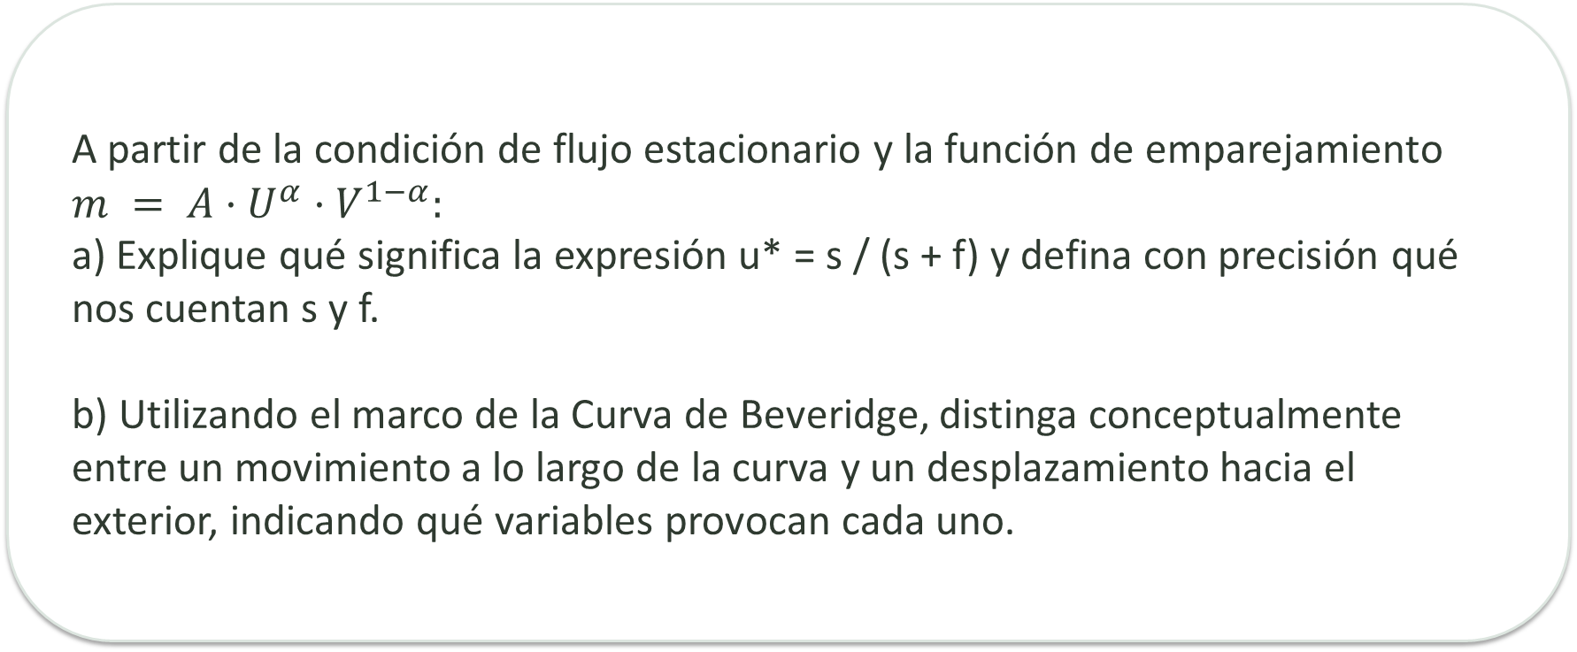
BLOQUE 5 · RETO INDIVIDUAL DE CIERRE (10 MIN)
Reto Manuscrito Anti-IA en Papel: Beveridge y Flujos
Redacción individual de puño y letra en cuartilla de papel en entorno libre de pantallas
A partir de la condición de flujo estacionario y la función de emparejamiento
a) Explique qué significa la expresión u* = s / (s + f) y defina con precisión qué nos cuentan s y f.
b) Utilizando el marco de la Curva de Beveridge, distinga conceptualmente entre un movimiento a lo largo de la curva y un desplazamiento hacia el exterior, indicando qué variables provocan cada uno.
Políticas Sociolaborales y de Empleo · Grado en RRLL y RRHH / Doble Grado DER-RRLL · UPO
16 / 17

Slide 18

BLOQUE 5 · SUBIDA FOTOGRÁFICA Y RÚBRICA (5 MIN)
Envío Digital Autenticado del Reto Manuscrito
Fotografía y subida instantánea mediante código QR institucional UPO en Microsoft Forms
PASAPORTE DE EVALUACIÓN CONTINUA · PSLL
• Instrucciones de Entrega (2 minutos):
1. Desbloquea tu teléfono móvil y abre la cámara.
2. Escanea el código QR contiguo para acceder al formulario institucional.
3. Toma una fotografía nítida, iluminada y vertical de tu cuartilla manuscrita.
4. Sube la imagen autenticándote con tu cuenta oficial @alu.upo.es.
• Gamificación / Beneficios de Evaluación:
- La entrega en tiempo y forma acumula puntos en tu Pasaporte Digital.
- Las calificaciones y soluciones canónicas estarán disponibles en el portal tras la corrección ciega.
ESCANEA PARA SUBIR TU RETO
Microsoft Forms · Cuenta UPO
forms.office.com/e/PSLL-Reto-S05
(Tiempo de subida: 2 min)
Políticas Sociolaborales y de Empleo · Grado en RRLL y RRHH / Doble Grado DER-RRLL · UPO
17 / 17

